Slide 1
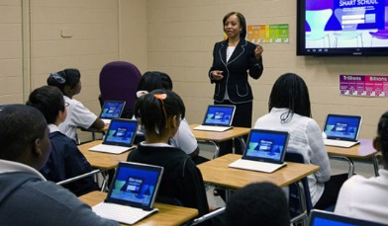
CÁC GIẢI PHÁP XÂY DỰNG NHÀ TRƯỜNG THÔNG MINH TRONG BỐI CẢNH CUỘC CÁCH MẠNG CÔNG NGHIỆP 4.0
Người báo cáo: Chung Trần Thế Vinh

Slide 2
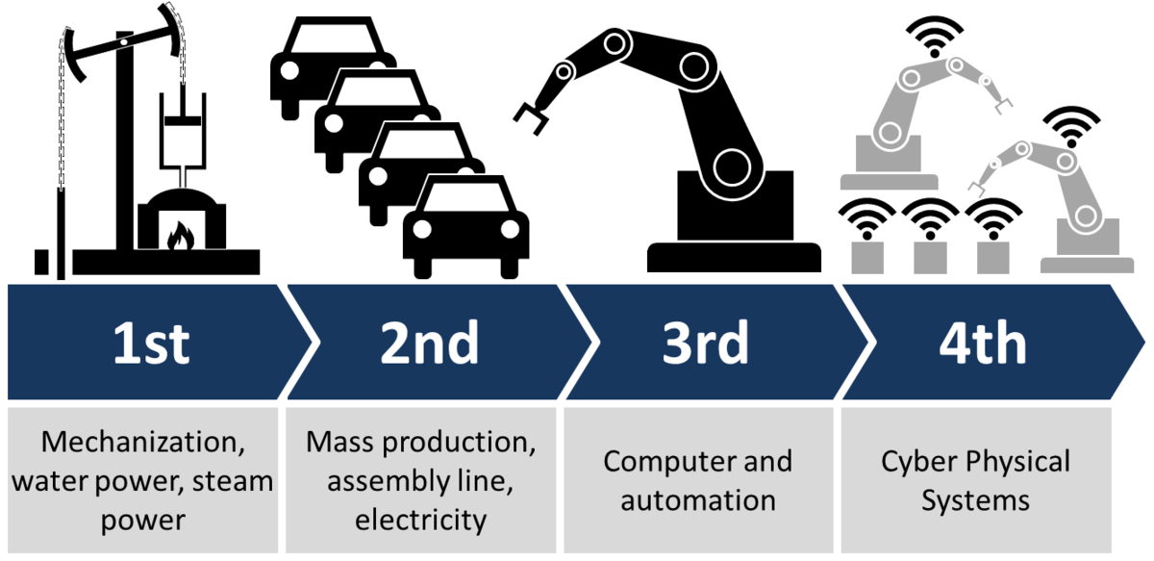
- Cách mạng 4.0 mang lại lợi thế to lớn cho các ngành công nghiệp, song song đó cũng làm ảnh hưởng nhiều hơn tới con người
- Máy móc dần thay thế vị trí và vai trò của con người trong nhiều lĩnh vực.

Slide 3

- Thách thức đặt ra là làm thế nào để có thể tiếp tục sử dụng tốt vai trò chủ đạo của con người trong bối cảnh đó.
- Việc giảng dạy trong các trường dạy nghề cũng cần phải thay đổi theo xu hướng tiếp cận các công nghệ mới, tiên tiếncho phù hợp với sự vận động và phát triển của cuộc cách mạng 4.0

Slide 4
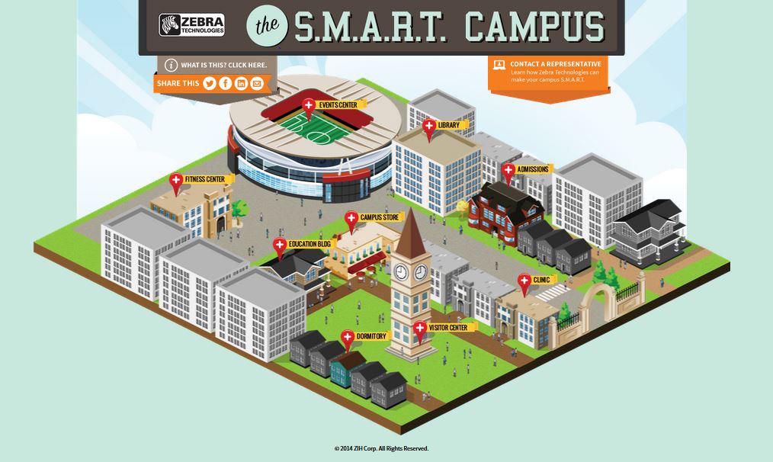
Một trong những nền tảng và cũng là cách thức để phát triển các trường, đó là làm sao có thể xây dựng các trường cao đẳng hiện tại thành nhà trường thông minh

Slide 5


- Dưới đây là hai bảng so sánh được khảo sát bởi Khoa Quản lý giáo dục, Trường Đại học Islamic Azad, Tehran, Iran đối với sinh viên năm 3. Quá trình lấy mẫu được thực hiện ngẫu nhiên với 60 sinh viên trong tổng số 9724 sinh viên của Khoa.
- Các sinh viên được chia thành 2 nhóm, mỗi nhóm 30 sinh viên. Trong đó, các nhóm được học toán học, một nhóm được giảng dạy trong mô hình nhà trường truyền thống, một nhóm được giảng dạy trong mô hình nhà trường thông minh có tích hợp ICT. Kết quả so sánh điểm đánh giá sau khi kết thúc khóa học được thể hiện ở hai bảng phía dưới.
So sánh mức điểm giữa 2 nhóm sinh viên
So sánh khả năng ghi nhớ giữa 2 nhóm sinh viên

Slide 6
So sánh mức điểm giữa 2 nhóm sinh viên
So sánh khả năng ghi nhớ giữa 2 nhóm sinh viên
Ở hai bảng phía trên, cùng với số lượng mẫu như nhau, thì điểm trung bình của sinh viên được giảng dạy trong môi trường nhà trường thông minh có điểm trung bình cao hơn so với sinh viên học trong môi trường truyền thống (19,33 – 17,66), đồng thời điểm đánh giá khả năng ghi nhớ cũng cao hơn ở nhóm sinh viên được học trong môi trường thông minh (18,57-16,65).

Slide 7
1
ÁP DỤNG HÀNH CHÍNH ĐIỆN TỬ
2
CẢI TIẾN CHƯƠNG TRÌNH ĐÀO TẠO
METHODS
3
THI CỬ TRỤC TUYẾN
4
TĂNG CƯỜNG THỰC TẾ ẢO TRONG DẠY HỌC

Slide 8
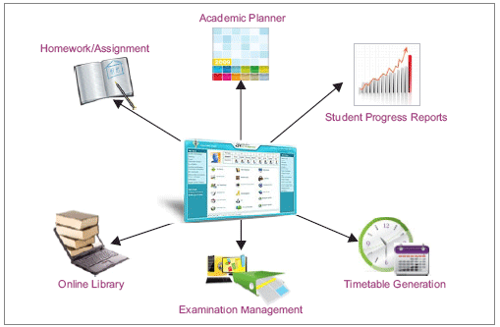
Đối với công tác điều hành và quản trị, nên áp dụng hành chính điện tử (electronic administration) đối với các công tác hành chính trong nhà trường. Việc phân công công việc có thể sử dụng hành chính điện tử như là công cụ hữu hiệu và thuận tiện, giúp đẩy nhanh tiến độ công việc và đảm bảo công việc luôn được vận hành với trách nhiệm cao nhất và số lượng nhân sự ít nhất.

Slide 9
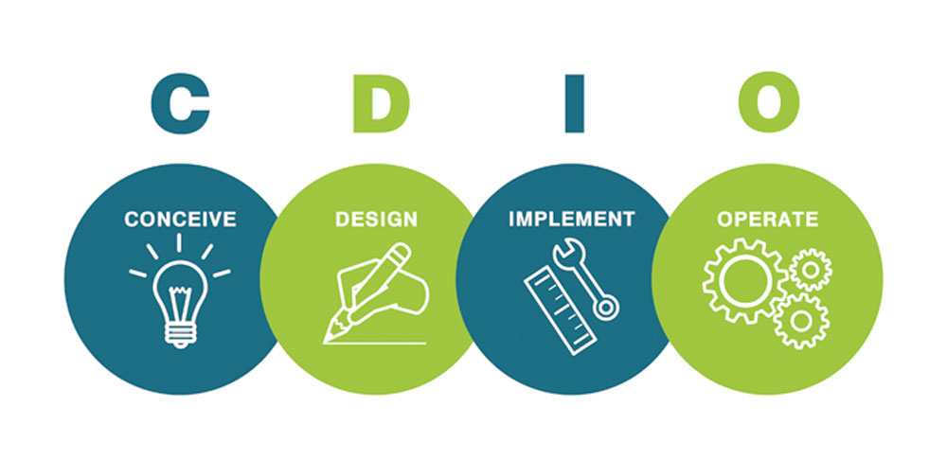
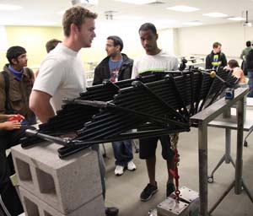
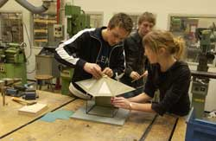
Áp dụng CDIO vào một số môn học đồ án. Kích thích sự sáng tạo của sinh viên từ khi lên ý tưởng, thiết kế, triển khai, vận hành.

Slide 10



Xây dựng các câu lạc bộ STEM (Khoa học, công nghệ, kỹ thuật, toán học) dành cho sinh viên, tạo môi trường cho các em sáng tạo, áp dụng lý thuyết sang thực hành hiệu quả.

Slide 11
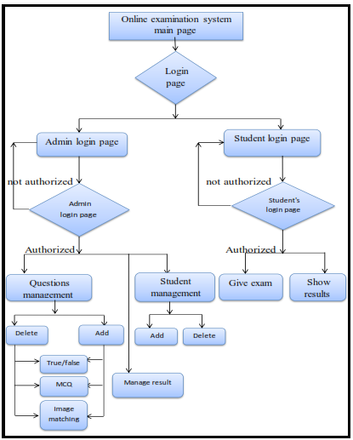

- Áp dụng thi cử trục tuyến
- Thư viện trực tuyến
Sơ đồ khối giải thuật cho phần mềm thi trực tuyến

Slide 12
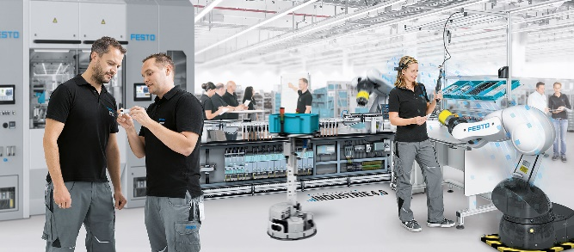
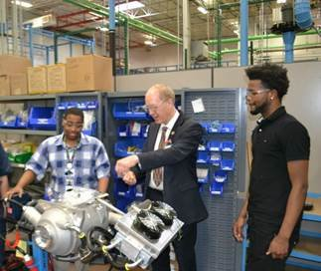
Đối với việc giảng dạy và đào tạo, nhà trường có thể kết hợp giảng dạy một số học phần thực tập tại các doanh nghiệp có liên kết với nhà trường. Điều này giúp tạo mối quan hệ tốt giữa nhà trường và doanh nghiệp, đồng thời cũng giúp cho sinh viên tham gia thực tập (internship) nắm bắt được những công việc thực tế, công nghệ kỹ thuật tại các doanh nghiệp trang bị những công nghệ tiên tiến theo xu hướng cách mạng 4.0, giúp các sinh viên tự tin hơn khi tốt nghiệp.

Slide 13
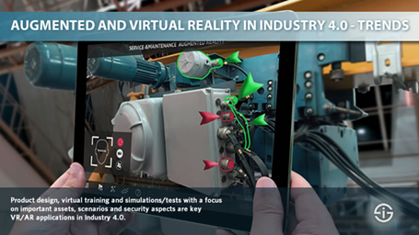
Nhà trường cũng cần mở một số ngành học đào tạo từ xa, xây dựng phòng học số (digital classroom), các phòng học có trang bị thực tế ảo (virtual reality), hệ thống bài giảng điện tử (e-learning) để phục vụ cho người học muốn tham gia khóa học thông qua hình thức này
Sử dụng thực tế ảo trong bảo trì thiết bị

Slide 14
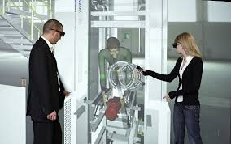
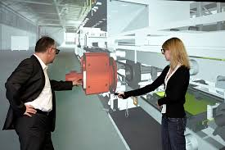
Sử dụng thực tế ảo trong đào tạo

Slide 15
Thank you for your attention

